Slide 1

MASJID ‘PINTAR’
DIGITAL
SISTEM INFORMASI MASJID BERBASIS APLIKASI DAN WEB DI ERA 5.0

Slide 2
"Jarak kita dengan masjid tidak diukur dengan kaki, tetapi dengan hati."

Slide 3
01
DIGITASI
Mengubah informasi yang berbentuk non digital menjadi digital / (KERTAS – EXCEL)
02
DIGITALISASII
APA ITU?
Proses membuat atau memperbaiki proses usaha dengan menggunakan teknologi dan data digital ( UNGGAH –AKSES – ANALISA)
03
TRANSFORMASI DIGITALI
Proses transformasi aktivitas, proses, dan model secara keseluruhan dengan memanfaatkan perkembangan teknologi
MASJID ANDA SUDAH DI FASE MANA?

Slide 4
Islam di era digital
01
02
03
04
05
Knowledge
People
Akses Global
Content
Kontinuitas
Kemudahan mendapatkan informasi dan pengetahuan tentang Islam di era digital
1,8 Milliar
pemeluk agama
Islam di seluruh
dunia
kemudahan akses bagi pihak lain akan informasi, keuangan dll
Konten mudah dibuat dan memberikan dampak
Proses terus menerus dalam era digital 24 jam

Slide 5
Apa yang Harus Ada?
SDM Masjid yang memiliki Keinginan dan Kompetensi
Dukungan Sarana Prasarana / Keuangan
Kemudahan akses
Management Pengelolaan

Slide 6
Kesempatan
Terbuka lebih besar
Penggunaan sistem informasi berbasis website sebagai media informasi
Dapat diakses oleh siapapun dari manapun
24 jam sehari, 7 hari seminggu
Informasi kegiatan yang menginformasikan kepada masyarakat bahwa Masjid aktif
Peluang dilihat oleh donator/Jamaah

Slide 7
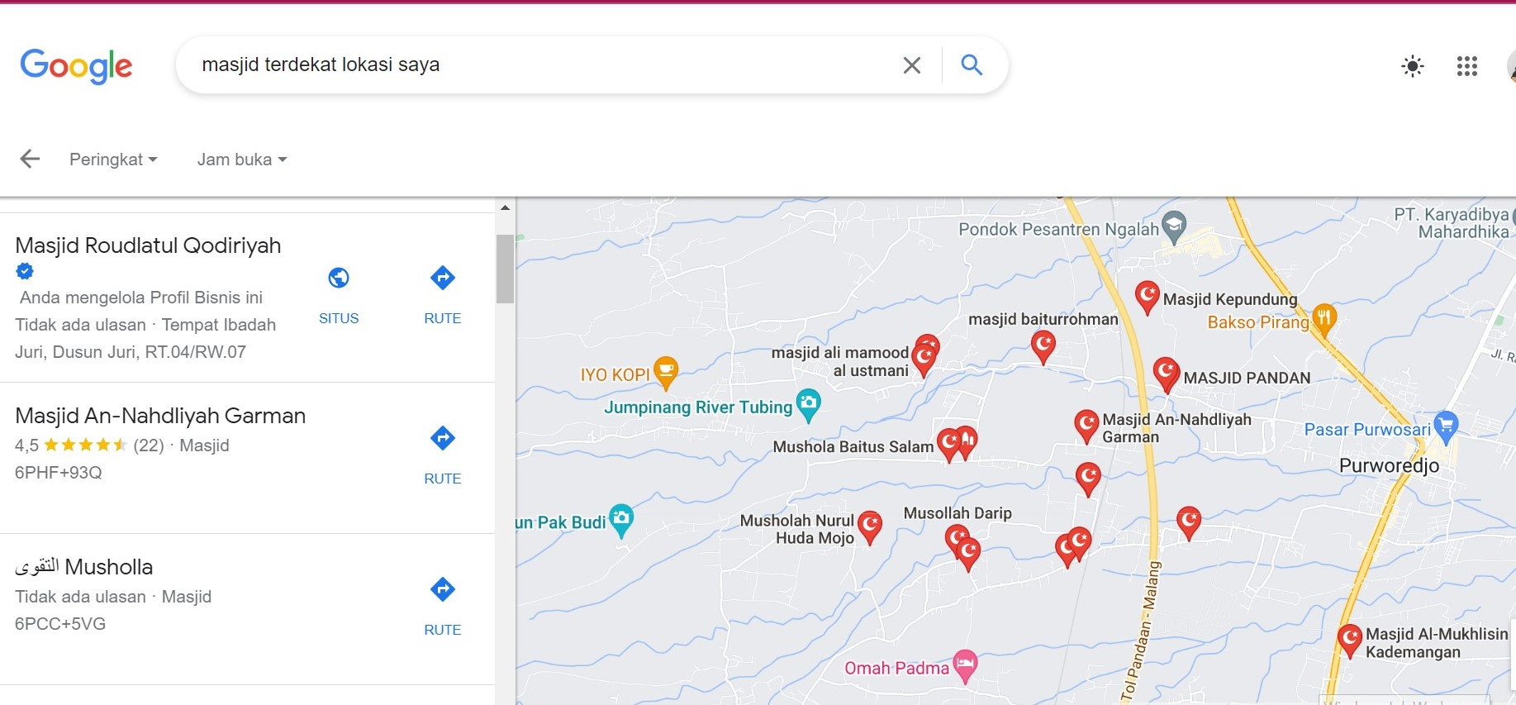
LOKASI
Maps Masjid
MENDAFTARKAN MASJID DI GOOGLE MAPS / BUSINNESS
Akses Mudah
https://www.google.com/business/

Slide 8
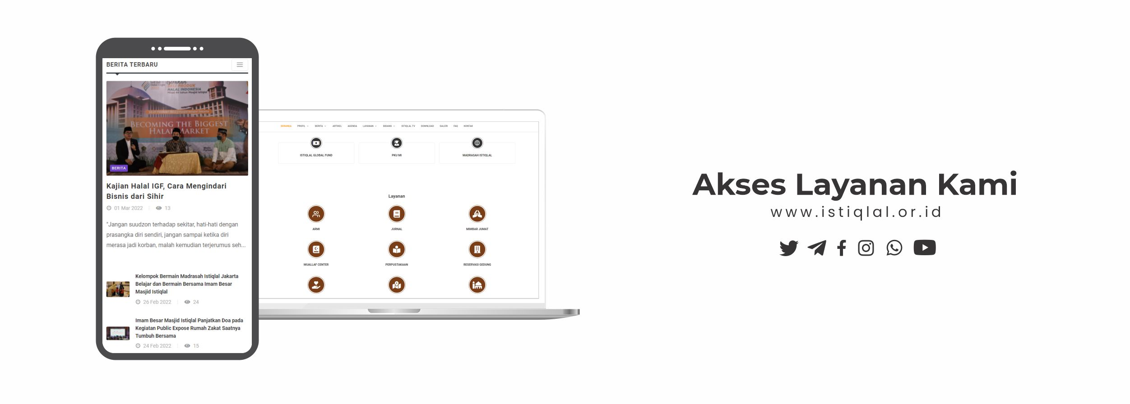

Slide 9
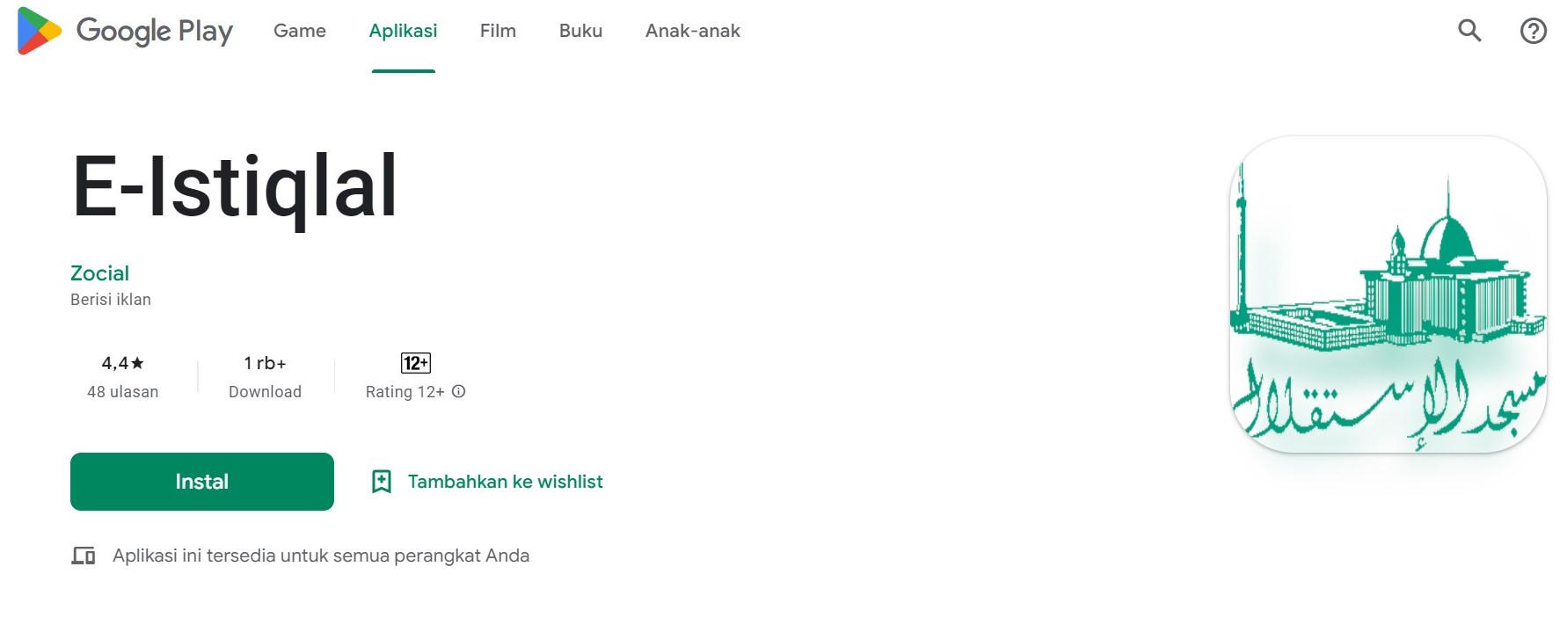

Slide 10
JARINGAN MASJID
MASJED.ID
PT Masjed Indonesia Digital didirikan di bulan Desember tahun 2021 oleh para penggiat dan praktisi teknologi yang sejak awal memiliki kepedulian dan perhatian untuk membangun dan mengembangkan inovasi-inovasi digital ekosistem seperti layanan Wakaf, Zakat, Infaq, Sedekah, dan kegiatan Donasi Kemanusiaan dan pemberdayaan ekonomi masyarakat melalui UMKM Go Digital dan UMKM Go Global
TAQMIR (BSI)
Transformasi Digital untuk Masjid Memudahkan pengurus untuk mengelola masjid supaya dapat memberikan pelayanan terbaik bagi jamaah.
MASJIDKU.NET (PENGEMBANGAN)
Aplikasi fokus dan berkembang pada sektor manajemen informasi dan keuangan dengan fungsi pelaporan yang efektif dan efesien serta akurasi data yang tepat, Diharapkan mampu mengakaomodir segala kebutuhan sistem manajemen dan keuangan masjid secara menyeluruh dan terpadu.
SERAMBI MASJID (DMI)
Aplikasi donasi untuk masjid
SIMAS (KEMENAG)
Sistem Informasi Masjid Kemenag
SOBAT MASJID
aplikasi yang menghubungkan antara pengurus Masjid dan masyarakat untuk andil memakmurkan masjid

Slide 11
HATI - HATI
DIGITAL
TANAH WAKAF DIGITAL
PASTIKAN SECARA AMAN BERDIRI DI TANAH SENDIRI
PRILAKU DIGITAL
KEBIASAAN DIGITAL YANG MERUSAK KESUCIAN MASJID
MANAGEMENT BERKELANJUTAN
SISTEM TERINTEGRASI YANG MEMUDAHKAN

Slide 12
KENAPA MASJID DIGITAL
ASAS MANFAAT
Memperluas jaringan akses terhadap Informasi-informasi religius bagi masyarakat
2. Mempermudah masyarakat mengakses infomasi tentang aktifitas kemasjidan
3. Memudahkan donatur untuk memberikan donasi ke masjid
4. Meningkatkan kuantitas Informasi Islami di dunia maya
5. Memiliki database kemasjidan sehingga memudahkan dalam pencarian data
6. Menjadikan masjid sebagai media pembelajaran bagi generasi muda dan masyarakat umum
7. Meningkatkan kreatifitas dan kapasitas pengelola masjid dalam upaya mewujudkan pemanfaatan Internet positif dan produktif.

Slide 13
WEB/APLIKASI MASJID
SIAPA?
KEPENGURUSAN DAN STATUS KEMASJIDAN
INTERNAL ORGANISASI MASJID
LAPORAN
INFORMASI
KEMUDAHAN AKSES DAN TRANSPARANSI.
MANAGEERIAL
KEUANGAN JAMAAH
TIM MANAGEMENT
PENGELOLAAN
PROGRAM DAN KAJIAN
MENJAGA HUBUNGAN DAN PENGETAHUAN
DAKWAH

Slide 14
WEBSITE DATA MASJID
Daftarkan Nama Domain/URL Masjid
Pilih Penyedia Layanan Hosting. ...
Install CMS WordPress / Blogspot
Pilih Tema untuk Website Anda. ...
Konfigurasikan Website Anda. ...
Isi Website dengan Konten

Slide 15
MATUR NUWUN

